Slide 1



K-Digital Training
한국IT교육원
차선 검출 및 고속도로 주행 내 객체 인식
팀명 : 인생은 Yolo, 차량도 Yolo
팀원 : 김 정인, 김 덕열, 양 진현, 유 지훈

Slide 2
목차
01. 프로젝트 개요
02. 프로젝트 팀 구성 및 역할
03. 프로젝트 수행 절차 및 방법
04. 프로젝트 수행 결과
05. 자체 평가 의견
06. 참고 문헌

Slide 3
01
프로젝트 개요
▶
프로젝트에 들어가기에 앞서,
프로젝트 주제
실증 도로 차선 및 이미지 인식 정확도 판별
프로젝트 개요
차선의 이탈 및 폭 인식
YOLO을 이용한 객체인식
프로젝트 개발 환경
KONA블랙박스
Python
OpenCV
Yolov3
프로젝트 구조
영상 불러오기
흰색 값 분리 후 차선 인식
YOLO 적용
기대 효과
차선이탈 감지 및 사고 예방

Slide 4
02
프로젝트 팀 구성 및 역할
▶
팀원 별 역할 및 담당 업무
훈련생 | 역할 | 담당 업무
유 지훈 | 팀장 | ▶ 코드 구조 설계 및 구현 ▶ 외부 데이터 수집
김 덕열 | 팀원 | ▶ PPT 제작 ▶ 자료 수집
양 진현 | 팀원 | ▶ 코드 구조 설계 및 구현 ▶ PPT 설계
김 정인 | 팀원 | ▶ 사전 기획 및 주제 선정 ▶ 발표

Slide 5
03
프로젝트 수행 절차 및 방법
▶
프로젝트 기간 및 구체적 활동
구분 | 기간 | 활동 | 비고
사전 기획 | ▶ 9/27(월) ~9/29(수) | ▶ 프로젝트 기획 및 주제 선정 ▶ 코드 구조 설계 | ▶ 아이디어 선정
데이터 수집 | ▶ 9/30(목) ~ 10/2(토) | ▶ 필요 데이터 및 수집 절차 정의 ▶ 외부 데이터 수집 | ▶ 대구-포항 고속도로주행 영상 수집
코드 구현 | ▶ 10/4(월) ~ 10/6(수) | ▶ 데이터 코딩 | ▶ 팀별 중간보고 실시
코드 함수화 | ▶ 10/7(목) ~ 10/11(월) | ▶ 데이터 코드 함수화 | ▶ 최적화, 오류 수정
발표 자료 정리 | ▶ 10/12(화) ~ 10/14(목) | ▶ PPT 설계 및 제작 ▶ 최종 발표 준비 | ▶ 중간 발표 보고 실시
총 개발기간 | ▶ 9/27(월) ~ 10/14(목)(총 3주) | - | -

Slide 6
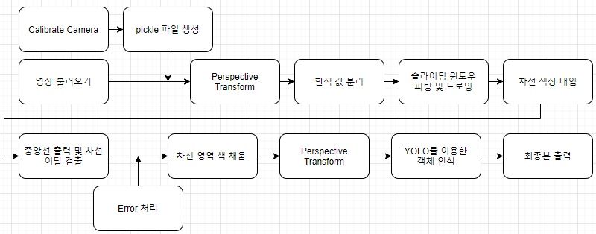
04
프로젝트 수행 결과
결과 제시 ① 코드 구조
▶
코드 진행절차

Slide 7
04
프로젝트 수행 결과
▶
코드 진행절차
Calibrate Camera
Pickle 파일 생성

Slide 8
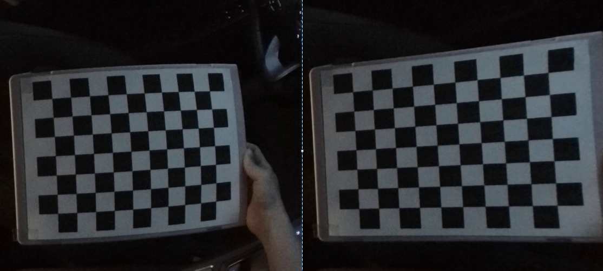
04
프로젝트 수행 결과
결과 제시 ② Calibrate Camera
▶
카메라 왜곡 보정
Before
After
img = cv2.imread('camera_cal/test_cal.jpg')
height, width = img.shape[:2]
img_size = (width, height)
ret, mtx, dist, rvecs, tvecs = cv2.calibrateCamera(objpoints, imgpoints, img_size, None,None)
dst = cv2.undistort(img, mtx, dist, None, mtx)
cv2.imwrite('camera_cal/result/test_undist.jpg',dst)
dist_pickle = {}
dist_pickle["mtx"] = mtx
dist_pickle["dist"] = dist
pickle.dump( dist_pickle, open( "camera_cal/wide_dist_pickle.p", "wb" ) )

Slide 9
04
프로젝트 수행 결과
▶
코드 진행절차
Perspective
Transform

Slide 10
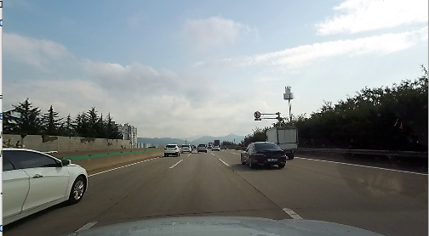
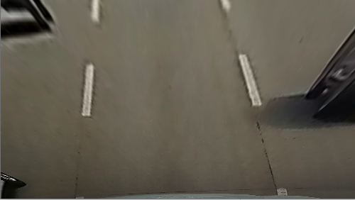
04
프로젝트 수행 결과
결과 제시 ③ Perspective transform
▶
원근 보정
def Img_Perspect(img,src,dst):
height, width = img.shape[:2]
dst_size = (width, height)
src = src * np.float32([width, height])
dst = dst * np.float32(dst_size)
M = cv2.getPerspectiveTransform(src, dst)
img_src = cv2.warpPerspective(img, M, dst_size)
return img_src

Slide 11
04
프로젝트 수행 결과
▶
코드 진행절차
흰색 값 분리

Slide 12
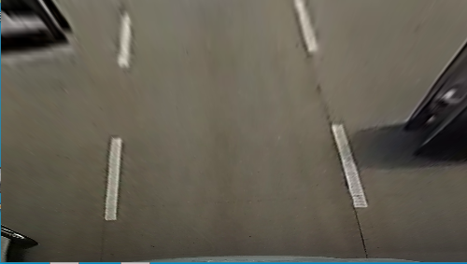
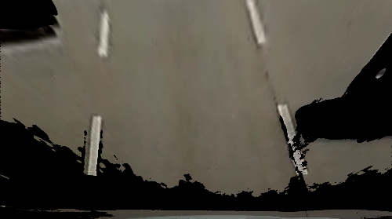
04
프로젝트 수행 결과
결과 제시 ④ 흰색 차선 분리
▶
흰색 값 분리
다른 환경적 요소를 배제한 이미지를 추출하기 위하여 사용
img_white = cv2.inRange(img_temp, white_lower, white_upper)
img_white_line = cv2.bitwise_and(img_perspect, img_perspect, mask=img_white)

Slide 13
04
6
프로젝트 수행 결과
결과 제시 ⑤ 각 단계별 출력
▶
원본 복사본 5개 생성
img_temp = Img_Perspect(img_src, src, dst)
img_perspect = Img_Perspect(img, src, dst)
temp = np.zeros_like(img)
temp_1 = copy.deepcopy(img_perspect)
temp_2 = copy.deepcopy(img_perspect)
temp_3 = copy.deepcopy(img_perspect)
temp_4 = copy.deepcopy(img_perspect)
temp_5 = copy.deepcopy(img_perspect)

Slide 14
04
프로젝트 수행 결과
▶
코드 진행절차
슬라이딩 윈도우 피팅 및 드로잉

Slide 15
6
04
프로젝트 수행 결과
결과 제시 ⑤ 각 단계별 출력
▶
슬라이딩 윈도우 피팅( temp_1 )
leftx_base_.append(leftx_base)
rightx_base_.append(rightx_base)
leftx_base = np.int64(np.mean(leftx_base_[-10:]))
rightx_base = np.int64(np.mean(rightx_base_[-10:]))
슬라이딩 윈도우 초기 위치 평균값

Slide 16
04
6
프로젝트 수행 결과
결과 제시 ⑤ 각 단계별 출력
▶
슬라이딩 윈도우 피팅( temp_1 )
elif len(good_left_inds) == 0:
leftx_current = int(np.mean(leftx_base_step[-10:]))
elif len(good_right_inds) == 0:
rightx_current = int(np.mean(rightx_base_step[-10:]))
슬라이딩 윈도우 영역 내외 값이 없는 경우 이전 위치 평균값에서 시작 하게 고정

Slide 17
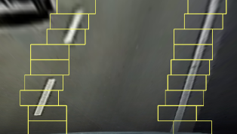
04
6
프로젝트 수행 결과
결과 제시 ⑤ 각 단계별 출력
▶
슬라이딩 윈도우 드로잉( temp_1 )
cv2.rectangle(temp, (win_xleft_low, win_y_low), (win_xleft_high, win_y_high), (100, 255, 255), 3)
cv2.rectangle(temp, (win_xright_low, win_y_low), (win_xright_high, win_y_high), (100, 255, 255), 3)
슬라이딩 윈도우 드로잉

Slide 18
04
프로젝트 수행 결과
▶
코드 진행절차
차선 색상 대입

Slide 19
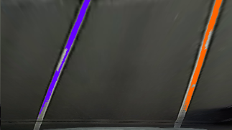
04
6
프로젝트 수행 결과
결과 제시 ⑤ 각 단계별 출력
▶
차선 색상 대입( temp_2 )
temp[nonzero_y[left_lane_inds], nonzero_x[left_lane_inds]] = [255, 0, 100]
temp[nonzero_y[right_lane_inds], nonzero_x[right_lane_inds]] = [0, 100, 255]

Slide 20
04
프로젝트 수행 결과
▶
코드 진행절차
중앙선 출력 및 차선 이탈 검출
Error 처리

Slide 21
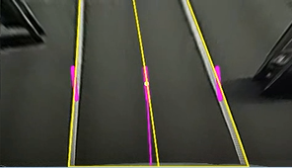
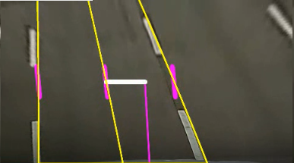
04
6
프로젝트 수행 결과
결과 제시 ⑤ 각 단계별 출력
▶
중앙선 출력 및 차선 이탈 검출( temp_3 )
road_center = width // 2
road_pixel = road_width / (right_center - left_center)
error = mid_center - road_center
error_pixel = error * road_pixel
cv2.line(temp_3, (left_center - 30, height // 2 + line_len), (left_center + 30, height // 2 - line_len), (255, 0, 255), 30)
cv2.line(temp_3, (right_center - 30, height // 2 + line_len), (right_center + 30, height // 2 - line_len), (255, 0, 255), 30)
cv2.line(temp_3, (mid_center - 30, height // 2 + line_len), (mid_center + 30, height // 2 - line_len), (255, 0, 255), 30)
cv2.line(temp_3, (width // 2 + 140, height // 2), (width // 2 - 60, height), (255, 0, 255), 10)
cv2.line(temp_3, (mid_center, height // 2), (width // 2 + 140, height // 2), (255, 255, 255), 10)
cv2.polylines(temp_3, np.int_(points), False, (0, 255, 255), 10)
cv2.polylines(temp_3, np.int_(mid), False, (0, 255, 255), 10)

Slide 22
04
6
프로젝트 수행 결과
결과 제시 ⑤ 각 단계별 출력
▶
Erorr 처리
leftx_.append(leftx)
lefty_.append(lefty)
rightx_.append(rightx)
righty_.append(righty)
if len(left_lane_inds) == 0:
for i in range(len(leftx_)):
if len(leftx_[-(i + 1)]) != 0:
leftx = leftx_[-(i + 1)]
lefty = lefty_[-(i + 1)]
print("왼쪽 에러")
break
if len(right_lane_inds) == 0:
for i in range(len(rightx_)):
if len(rightx_[-(i + 1)]) != 0:
rightx = rightx_[-(i + 1)]
righty = righty_[-(i + 1)]
print("오른쪽 에러")
break

Slide 23
04
프로젝트 수행 결과
▶
코드 진행절차
차선 영역 색 채움

Slide 24
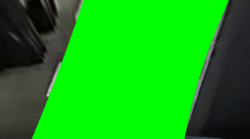
6
04
프로젝트 수행 결과
결과 제시 ⑤ 각 단계별 출력
▶
차선 영역 색 채움 ( temp_4)
cv2.fillPoly(temp_4, np.int_(points), (0, 255, 0))

Slide 25
04
프로젝트 수행 결과
▶
코드 진행절차
Perspective
Transform

Slide 26
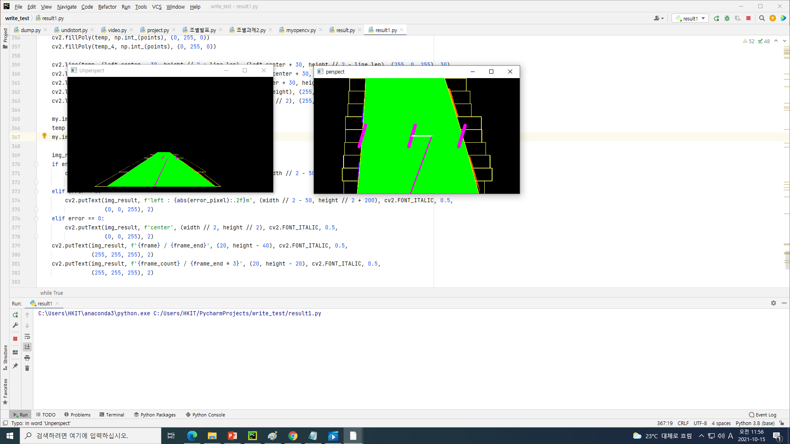
04
프로젝트 수행 결과
결과 제시 ⑥ Perspective transform
▶
원근 보정
def Img_Perspect(img,src,dst):
height, width = img.shape[:2]
dst_size = (width, height)
src = src * np.float32([width, height])
dst = dst * np.float32(dst_size)
M = cv2.getPerspectiveTransform(src, dst)
img_src = cv2.warpPerspective(img, M, dst_size)
return img_src

Slide 27
04
프로젝트 수행 결과
▶
코드 진행절차
YOLO를 이용한 객체 인식

Slide 28
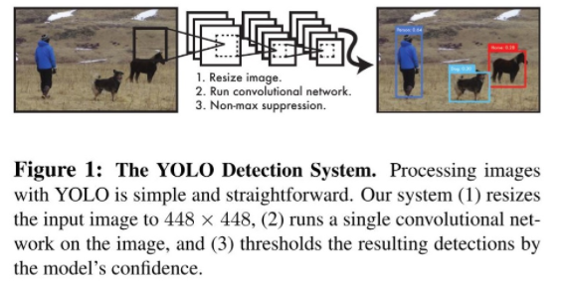
이미지를 한번 보는 것만으로 Object의 종류와 위치를 추측하는 딥러닝 기반의 물체인식 알고리즘
04
프로젝트 수행 결과
결과 제시 ⑦ yolo
▶
YOLO 란,
Yolo 진행 단계 1. 이미지 사이즈 조정 2. 이미지 내 단일 컨볼루션 네트워크 실행 3. 모델의 신뢰도에 따라 탐지 결과 임계 값 지정
장점: 빠른 처리속도 낮은 배경 에러(False-Positive) 다른 검출 시스템 대비 높은 성능
단점: 작은 객체에 대한 상대적으로 낮은 정확도
Yolo 정의 이미지를 한번 보는 것만으로 Object의 종류와 위치를 추측하는 딥러닝 기반의 물체인식 알고리즘

Slide 29
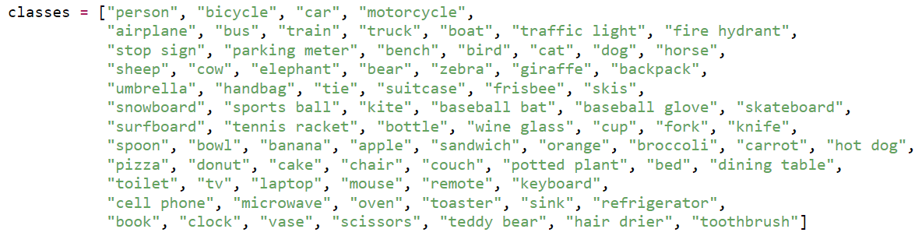
04
프로젝트 수행 결과
결과 제시 ⑦ coco.names
▶
YOLO 객체 이미지 name 태그
- coco 데이터를 직접 입력 하여 사용

Slide 30
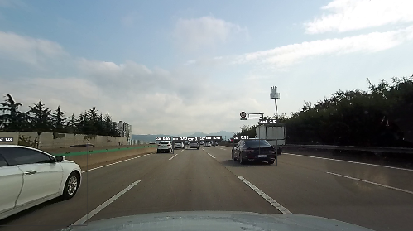
04
프로젝트 수행 결과
결과 제시 ⑦ yolov3
▶
YOLO 처리 결과
def Yolo(img, score, nms):
height, width = img.shape[:2]
yolo_net = cv2.dnn.readNet('yolov3.weights’, 'yolov3.cfg')
layer_names = yolo_net.getLayerNames()
output_layers = [layer_names[i[0] - 1] for i in
yolo_net.getUnconnectedOutLayers()]
blob = cv2.dnn.blobFromImage(img, 0.00392, (416, 416), (0, 0, 0), True, crop=False)
yolo_net.setInput(blob)
outs = yolo_net.forward(output_layers)
class_ids = []
confidences = []
boxes = []
for out in outs:
for detection in out:
scores = detection[5:]
class_id = np.argmax(scores)
confidence = scores[class_id]
if confidence > 0.5:
center_x = int(detection[0] * width)
center_y = int(detection[1] * height)
dw = int(detection[2] * width)
dh = int(detection[3] * height)
x = int(center_x - dw / 2)
y = int(center_y - dh / 2)
boxes.append([x, y, dw, dh])
confidences.append(float(confidence))
class_ids.append(class_id)
indexes = cv2.dnn.NMSBoxes(boxes, confidences, score, nms)
for i in range(len(boxes)):
if i in indexes:
x, y, w, h = boxes[i]
label = str(classes[class_ids[i]])
score = confidences[i]
text = f'{label} {score:.2f}'
cv2.rectangle(img, (x, y), (x + w, y + h), (50, 50, 50), 2)
cv2.rectangle(img, (x, y - 19), (int(x + len(text) * 2 * 4.5), y - 18 + len(text) * 2), (50, 50, 50), -1)
cv2.putText(img, text, (x, y - 5), cv2.FONT_ITALIC, 0.5, (255, 255, 255), 2)
return img
Yolo(img, 0.1, 0.4)

Slide 31
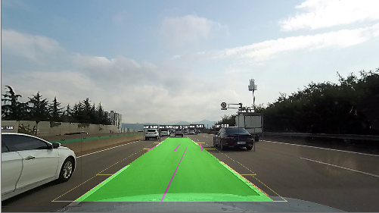
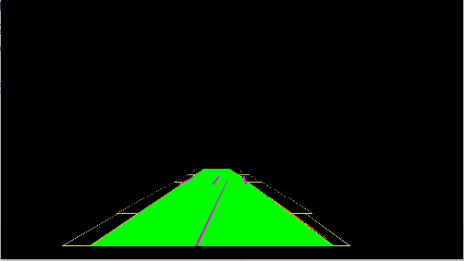
04
프로젝트 수행 결과
결과 제시 ⑧ Perspective transform
▶
원근 보정
img_result = cv2.addWeighted(img, 1., temp, 0.4, 0)

Slide 32
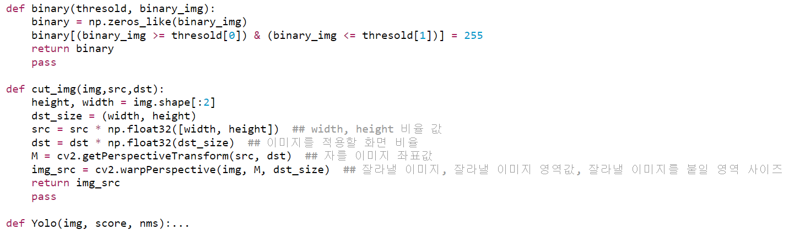
04
프로젝트 수행 결과
결과 제시 ⑨ 코드 내용 함수화
▶
함수 생성
이진화, 영역 검출, YOLO 적용 코드 함수 생성
함수 사용으로 인한 코드 길이 최소화, 사용성 증대

Slide 33
04
프로젝트 수행 결과
▶
코드 진행절차
최종본 출력

Slide 34
04
프로젝트 수행 결과
최종본 출력 영상

Slide 35
05
자체 평가 의견
▶
장점과 단점
단계별 영상 출력으로 인한 절차 이해도 증대
카메라 왜곡 보정 (Calibrate Camera) 을 잘하여 차선 인식률 증가
예외 검출을 코드 추가하여 차선 이탈 정밀도 증가
크기에 따른 수동적 영상 사이즈 변환
Yolo 적용시 영상 속도 저하
차선변경시 차선 인식률 개선 필요

Slide 36
06
참고 문헌
▶
참고문헌 및 참고 사이트
[1] S.W. Jeon, D.S. Kim, “YOLO-based lane detection system”, Journal of the Korea Institute of Information and
Communication Engineering, Vol. 25, No. 3, pp. 464-470, Mar. 2021.
[2] 큐 Queue, 「[Python3]OpenCV 곡선 차선 인식 프로젝트 - 차선 인식(1)」, 『큐의 Qrirosity Log』,
https://m.blog.naver.com/PostView.naver?blogId=hirit808&logNo=221486800161&proxyReferer=, 2021.10.02검색
[3] 봉식이 누나, 「Python으로 OpenCV를 사용하여 YOLO Object detection」,『봉식이와 캔따개』,
https://bong-sik.tistory.com/m/16, 2021.10.08 검색
[4] 「 [분석] YOLO 」, 『 Hello Blog!』, https://curt-park.github.io/2017-03-26/yolo/ ,2021.10.13 검색
Notes:
마지막으로 참고 문헌 입니다.
감사합니다.

